Slide 1
Portalul Național Open Data
data.gov.ro

Slide 2
Portalul Național Open Data
Are adresa: http://data.gov.ro
Este punctul național de centralizare a datelor deschise în relația cu Comisia Europeană
Prin intermediul lui se asigură impunerea condițiilor de reutilizare a datelor, așa cum sunt detaliate în ROU-OGL

Slide 3
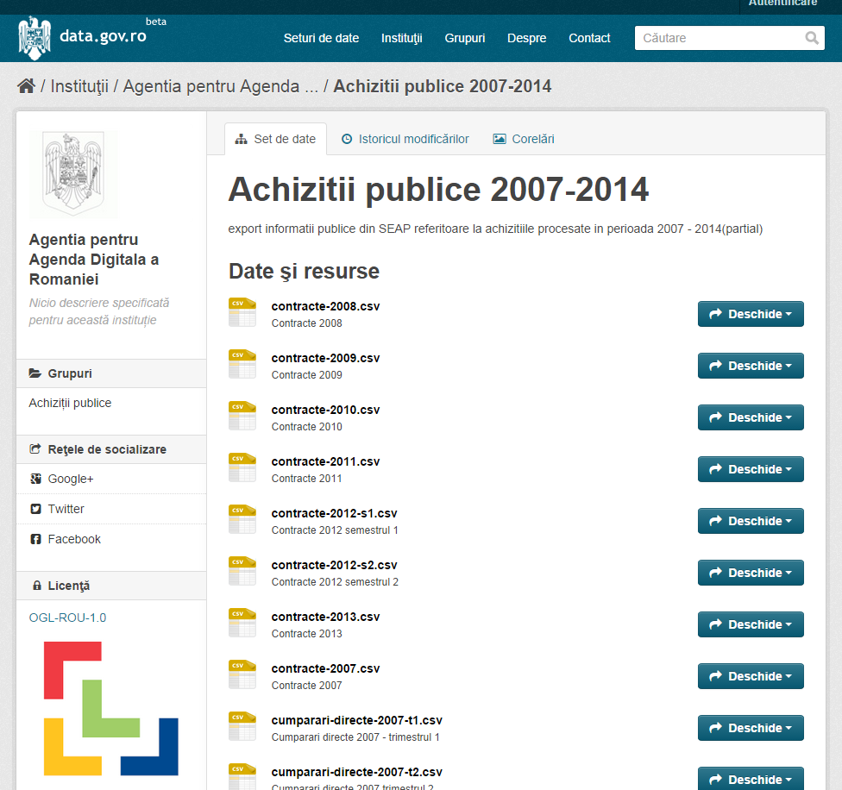
Portalul Național Open Data
Denumire set de date
Date (fișiere)
Instituție
Licență

Slide 4
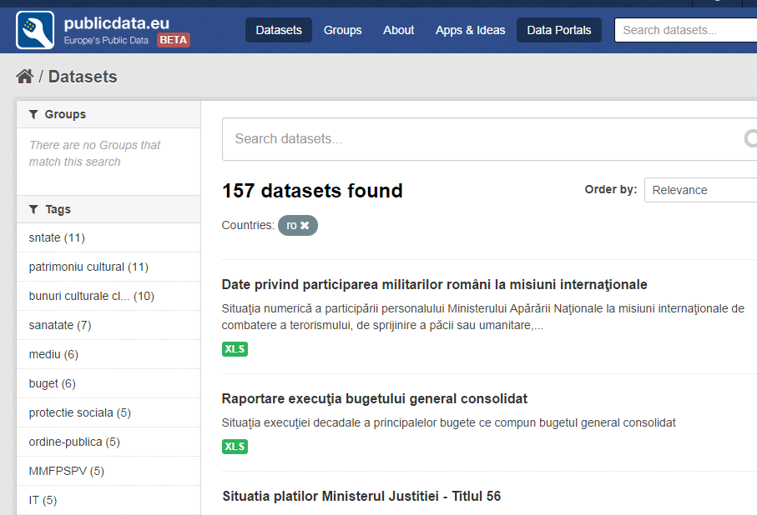
Portalul Național Open Data

Slide 5
Licența pentru o Guvernare Deschisă
Licență de utilizare a informațiilor deschise publicate pe portalul de date deschise http://data.gov.ro
Compatibilă cu Creative Commons CC-by
Vă este permis să:
• Copiați, publicați, distribuiți informația
• Să adaptați informația
• Să re-folosiți informația în scop comercial sau necomercial

Slide 6
Licența pentru o Guvernare Deschisă
Respectând următoarele condiții:
trebuie să declarați sursa informației prin afișarea textului asumării atașate de către licențiator și, în măsura posibilităților, adresa unde informația a fost publicată de către acesta;
trebuie să vă asigurați că modul de utilizare a informației nu sugerează că ați avea un statut oficial sau o relație privilegiată cu o entitate publică;
trebuie sa vă asigurați că nu denaturați sau prezentați înșelător informația; trebuie ca utilizarea informației să nu încalce drepturile de protecție a datelor cu caracter personal, obligații de confidențialitate stabilite prin lege sau orice altă obligație impusă de o dispoziție imperativă a legii.

Slide 7
Licența pentru o Guvernare Deschisă
Datele sunt furnizate:
”ca atare”, iar licențiatorul, în calitate de furnizor al informației, nu are nicio răspundere, obligație și nu oferă nicio garanție legate de informație
cu un caracter general şi nu sunt destinate să abordeze circumstanţe specifice ale niciunei persoane sau entităţi
nu sunt obligatoriu exhaustive, exacte sau actualizate
nu constituie o consiliere profesională sau juridică
Licențiatorul nu este răspunzător de exactitatea și completitudinea informației, de consecințele utilizării acesteia

